Slide 2
Herausforderungen für OA Monographien
Reputation und Qualität
Sprachbezogene Forschung
Heterogene Inhalte vs Standardisierung
Verschränkung von Forschung und Medium
Finanzierung OA in Geistes- u. Sozialwissenschaften

Slide 3
Was ist HIRMEOS ?

Slide 4
Wie unterstützt HIRMEOS die Publikation von OA Monographien
Zusätzliche Daten, Links und Interaktionen
Neue Dienstleistungen
Bereicherung der HIRMEOS Plattformen und von DOAB

Slide 5
Zusätzliche Daten und Dienstleistungen
Identifizierung und Authentifizierung
Name Entity Recognition and Disambiguation (NERD)
Zertifizierungssystem für die Peer-Review
Vermessung wissenschaftlicher Kommunikation
Annotation von Monographien
Notes:
Um die Interoperabilität zwischen Plattformen und Providers bezüglich Referenzierungs- und Indexierungsdiensten zu verbessern, werden fünf Arten von Daten auf den Plattformen implementiert. Diese werden Wiederverwendung, Vernetzung und Auffindbarkeit der Monographien vereinfachen so wie eine intensivere Interaktion mit den Nutzern ermöglichen und ihr Vertrauen in der Qualität der publizierten Monographien stärken.

Slide 6
Identifizierung und Authentifizierung
Autoren
Werke
Förderinstitution

Slide 7
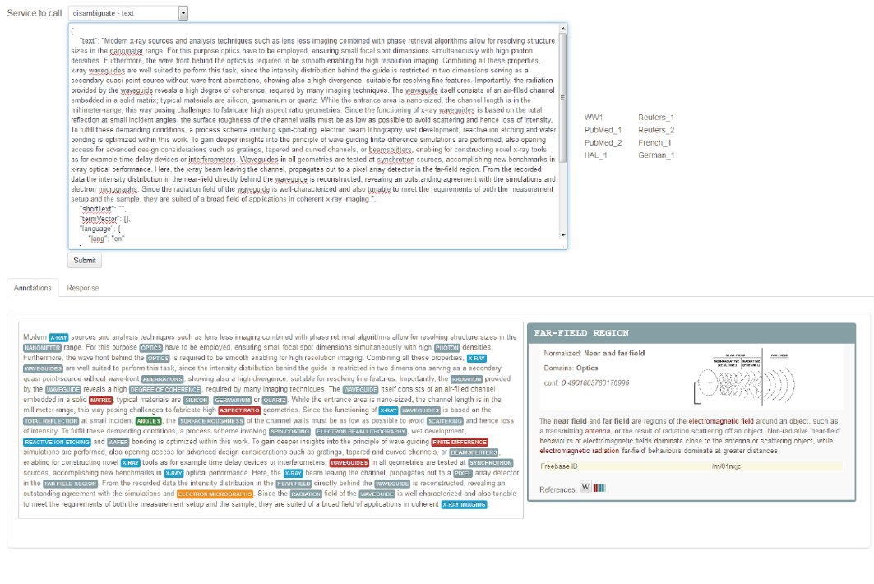
Name Entity Recognition and Disambiguation (NERD)
Notes:
3. Unter der Named Entity Recognition versteht man die Aufgabe, Eigennamen in Texten zu erkennen. Technisch gesehen sind hierzu zwei Schritte notwendig. Zuerst müssen in einem laufenden Text die Token gefunden werden, die zu einem Eigennamen gehören, danach können diese Eigennamen semantischen Kategorien zugeordnet werden. Mit der Anwendung der (N)ERD Services von INRIA sollen Personenamen, Orte und Data innerhalb eines Dokuments automatisiert erkennt werden.
INRIA (N)ERD (Named Entity Recognition and Disambiguation, oft auch "Entity Linking"genannt) ist das Prozess der Identifizierung der im Text genannten Entitäten. Sie umfasst nicht nur die Erkennung dieser Entitäten und ihrer allgemeinen Klassen, sondern auch die Aufklärung deren Verweise auf bestimmte Entitäten, die in einem oder mehreren Wissendatenbanken wie Wikipedia registriert sind. Dieser Dienst ermöglicht 26 benannten Entitätsklassen zu erkennen und somit eine feinkörnige Kategorisierung von Entitäten. Die Disambiguierung beruht auf den neuesten automatisierten Lerntechniken, ist mehrsprachig und unterstützt mehrere Wissensdatenbanken. IINRIA (N)ERD bietet eine reichhaltige API, die die Verarbeitung von verschiedenen Entitäten ermöglicht (Reine Texte, teilweise kommentierte Texte, gewichtete Termvektoren, in Echtzeit editierter Text), so wie die automatische Anpassung der Disambiguierung zu einem spezifischen Fachgebiet.

Slide 8
Annotation von Monographien
hypothes.is web annotation service für alle die Plattformen.
Metrics von den Annotationen für jede Monographie

Slide 9
Vermessung wissenschaftlicher Kommunikation
Zitationsmetrics
Altmetrics
View/download metrics
Javascript widget mit allen metrics für jedes DOI

Slide 10
Zertifizierungssystem für die Peer-Review
Entwickelt ein admin tool, um Peer Review prozesse und PR Beschreibungen zu verwalten
Ermöglicht den Verlagen, PR Metadata zu jeder Monographie und zu jedem Kapitel zu geben
Notes:
- Ein Peer Review Zertifikat soll zu jedem Dokument hinzugefügt werden und
- so wie Ein Open Access Lizenz-Zertifikat .
Die Peer-Review- und die OA Lizenz-Zertifikate sollen von DOAB geliefert werden DOAB (Directory of Open Access Books) bietet eine qualitätskontrollierte Liste von Open Access, Peer reviewed Monographien und Buchverlagen. Durch die Entwicklung dieser qualitätskontrollierten Liste ermöglicht DOAB vereinfacht die Suche und den Zugang zu peer reviewed Open Access. Verlage können sich nach einem Bewerbungsverfahren bei DOAB anmelden. Das verfahren wird durch die Zusammenarbeit von Stakeholdern, OA-Buchverlegern und OASPA (Open Access Scholarly Publishers Association) entwickelt. Verlage, die die DOAB-Anforderungen in Bezug auf Peer Review und Open Access erfüllen Lizenzen sind in DOAB gelistet und können die Metadaten ihrer Open-Access-Bücher hochladen.
Zusätzlich bietet DOAB einen automatisierten Upload-Service für OA-Bücher von vertrauenswürdigen OA-Plattformen. Der DOAB-Zertifizierungsservice beinhaltet ein Klassifizierungssystem und ermöglicht den zertifizierten Verlagen und Publishing-Plattformen auch, die DOAB-Zertifikaten und Icons zu verwenden.

Slide 11
Feedback und Vorschläge
Langfristige Bereitstellung von Zusatzdaten wie Annotationen. Realistisch? Sinnvoll?
2) Metriken und alternative Metriken. Was ist Ihrer Meinung nach für die Evaluierung von Monographien wichtig ?
Notes:
Bitte ans Publikum, sich für sich selbst zu überlegen:
Welche HIRMEOS Dienste halten Sie für besonders wichtig?
Wo sehen Sie kritische Aspekte und Herausforderungen für das Projekt?
Dies als Vorbereitung für die zwei exemplarischen Fragestellungen an Sie, liebes Publikum
Das wird Ihnen meine Kollegin jetzt erläutern

Slide 12
Measuring resonance is possible, but why and what and where do we measure?
Measuring usage at point of storage
Measuring resonance (including citations) via DOI
independent of actual storage possible
Measuring usage at point of storage
x copy with CCL
1st copy with CCL
2nd copy with CCL
y copy with CCL
z copy with CCL

Slide 13
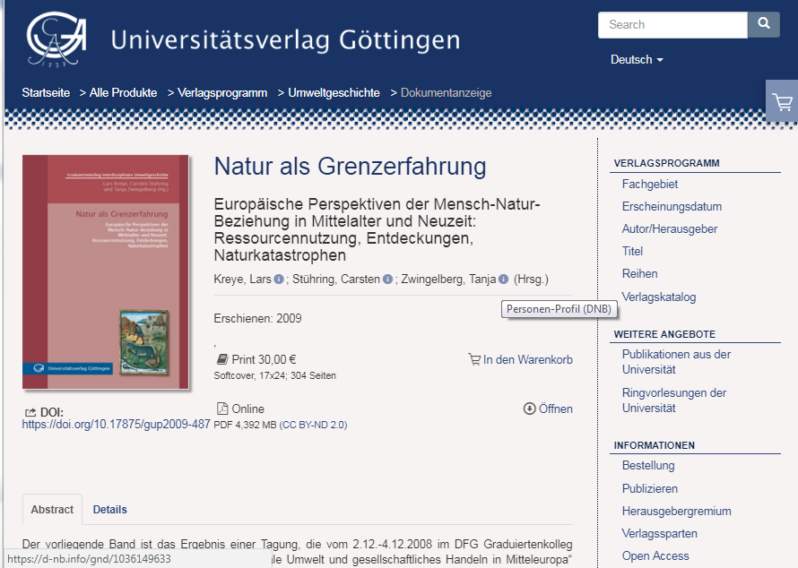

Slide 14
Enhancing is possible, but what do we preserve over time and how?
entity recognition for crosslinking
Basic digital object
Annotations as interactions with users

Slide 15
Enhancing is possible, but what do we preserve over time and how?
Basic digital object
Curation of crosslinking, long term preservation of additional data

Slide 16
Thanks for your attention!

